Slide 1
浅析Webpack
大海项目组 孙奇

Slide 2
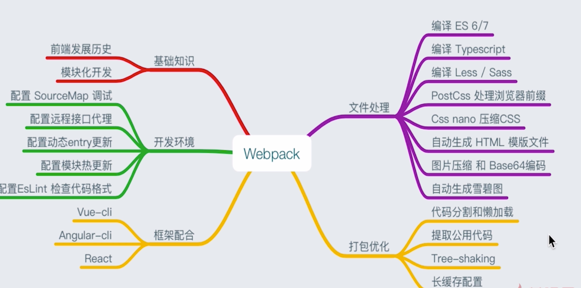
万物皆模块

Slide 3
Webpack与Gulp
Gulp致力于自动化和优化工作流，是一个自动化开发工作中痛苦又耗时任务的工具包。gulp 把为每个痛苦又耗时任务编写的处理方法称为一个 task
Webpack是前端资源模块化管理和打包工具。它可以将许多松散的模块按照依赖和规则打包成符合生产环境部署的前端资源。还可以将按需加载的模块进行代码分割，等到实际需要的时候再异步加载。

Slide 4
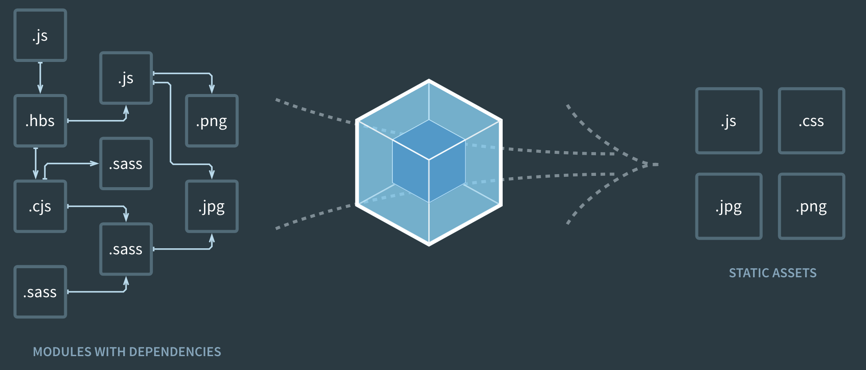
Webpack的优点
webpack为大型SPA应用而生，一切皆模块
单页应用的核心是模块化，对于模块化，gulp显得无能为力
优化页面加载速度的一条重要法则是减少http请求。gulp只是对静态资源做流式处理，处理之后并未做有效的资源整合

Slide 5
Webpack的缺点
不适合对大量源文件做流式处理
不适合多页应用开发，灵活度高但同时配置很繁琐复杂
如果单纯只是打包js，完全可以使用rollup,browserify这种小而美的实现。

Slide 6
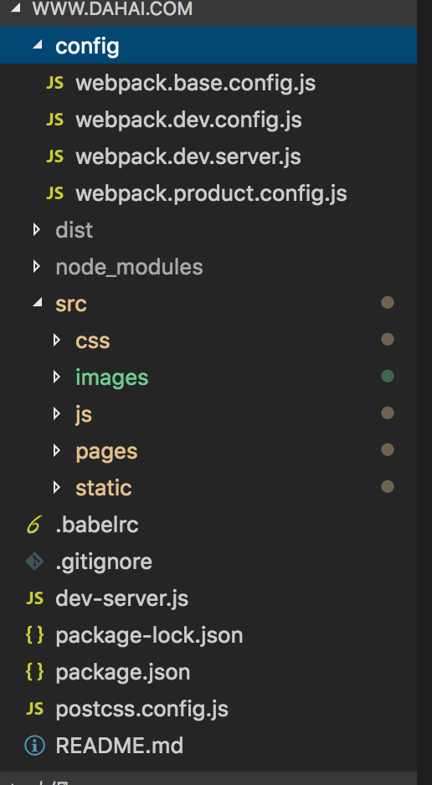
项目架构
config 配置文件
dist 编译后资源
src 被打包的资源
src-js 打包入口文件
src-pages 多入口模板文件和公共组件
src-static 第三方资源文件

Slide 7
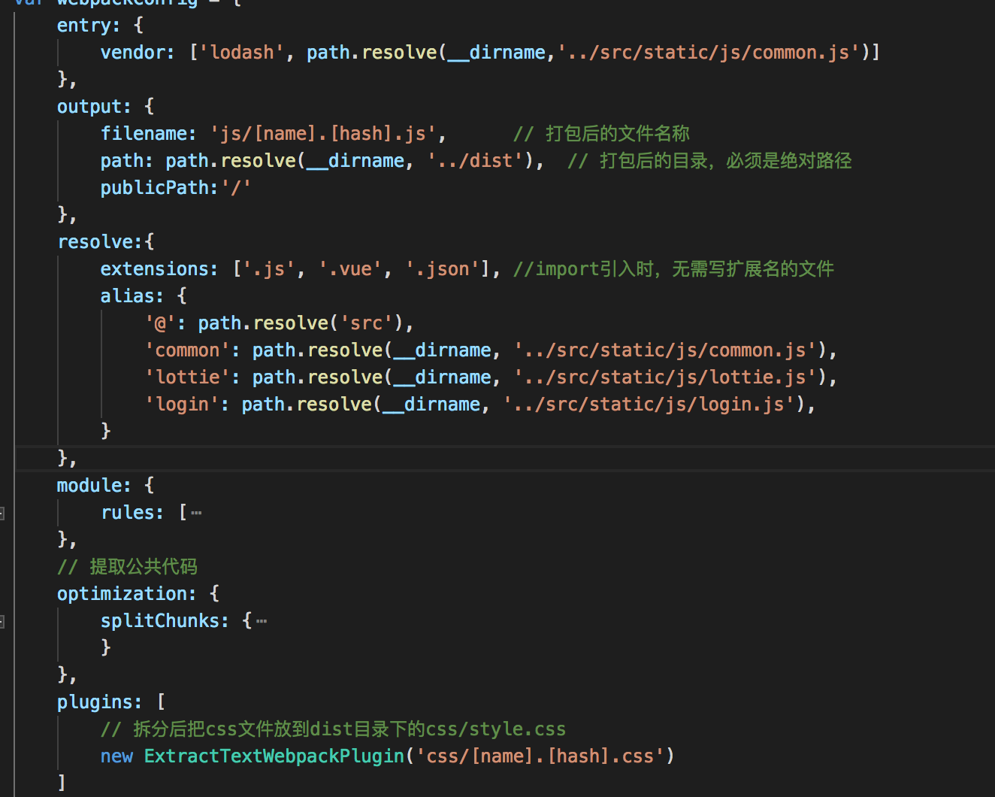
Webpack配置的组成
entry:入口
output：出口
resolve：配置webpack如何寻找模块对应的文件
rules：各种loader
splitChunks：提取公共代码
plugins：各种扩展插件

Slide 8
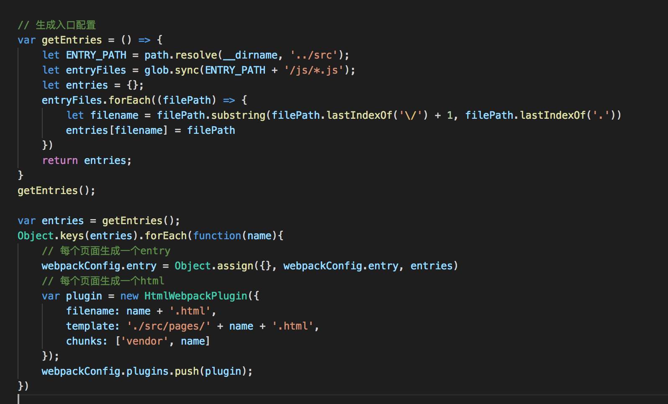
动态配置多页应用

Slide 9
Thank you
“共同的目标就像迷人的鸦片，可以使群体为之疯狂”

